Slide 1

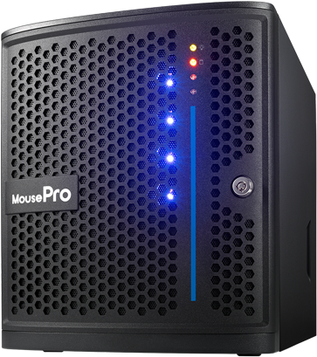



販売店様向け
幅210mm。小さく置けて、
データ運用は本格派。
MousePro RVシリーズ｜OSなし・HDD（RAID 1）標準構成
4つの共通価値
01
守る
RAID 1・4TB（4TB×2）
02
交換しやすい
最大4基・前面ホットスワップ
03
遠隔で管理
GbE×2＋管理LAN（BMC）
幅210mm・省スペース設計
04
いつでも相談
24時間365日 電話サポート
選び方は、CPUと想定負荷。
共通：メモリ16GB／RAID 1（4TB×2）
MODEL
販売提案の目安
CPU
WEB価格
詳細
RV-I1S01
導入コスト重視
Pentium Gold
G7400
439,780
円（税込）～
RVI1S01B7ABANN02DEC
小規模環境の導入に
推奨モデル
バランス重視
Xeon
E-2414
472,780
円（税込）～
RV-X3S01
RVX3S01B7ACANN02DEC
迷ったらこのモデル
RV-X5S01
処理余力重視
Xeon
E-2436
505,780
円（税込）～
RVX5S01B7ACANN02DEC
将来拡張も見据えて
ご注意：本製品は「OSなし」の構成です。
OSの導入・セットアップは、お客様にてご対応をお願いいたします。
※価格・仕様・在庫・納期は変動します。最新情報は各製品ページでご確認ください。

